Slide 1
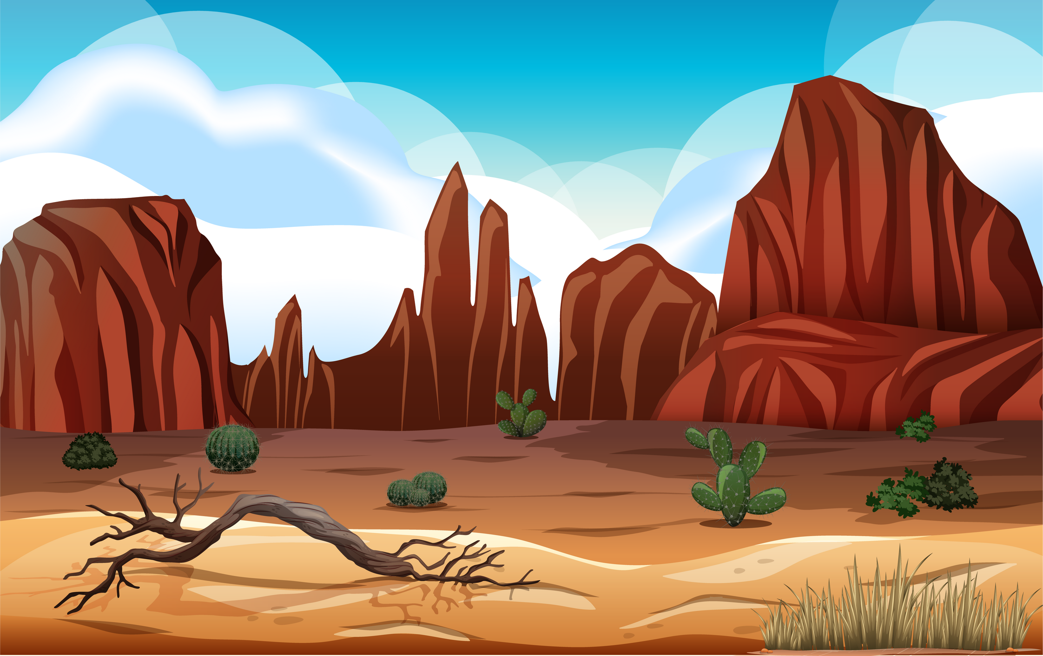

Yêu cầu cần đạt
1. Nêu được một số thành phần của đất
2.
Trình bày được vai trò của đất đối với cây trồng.

Slide 2


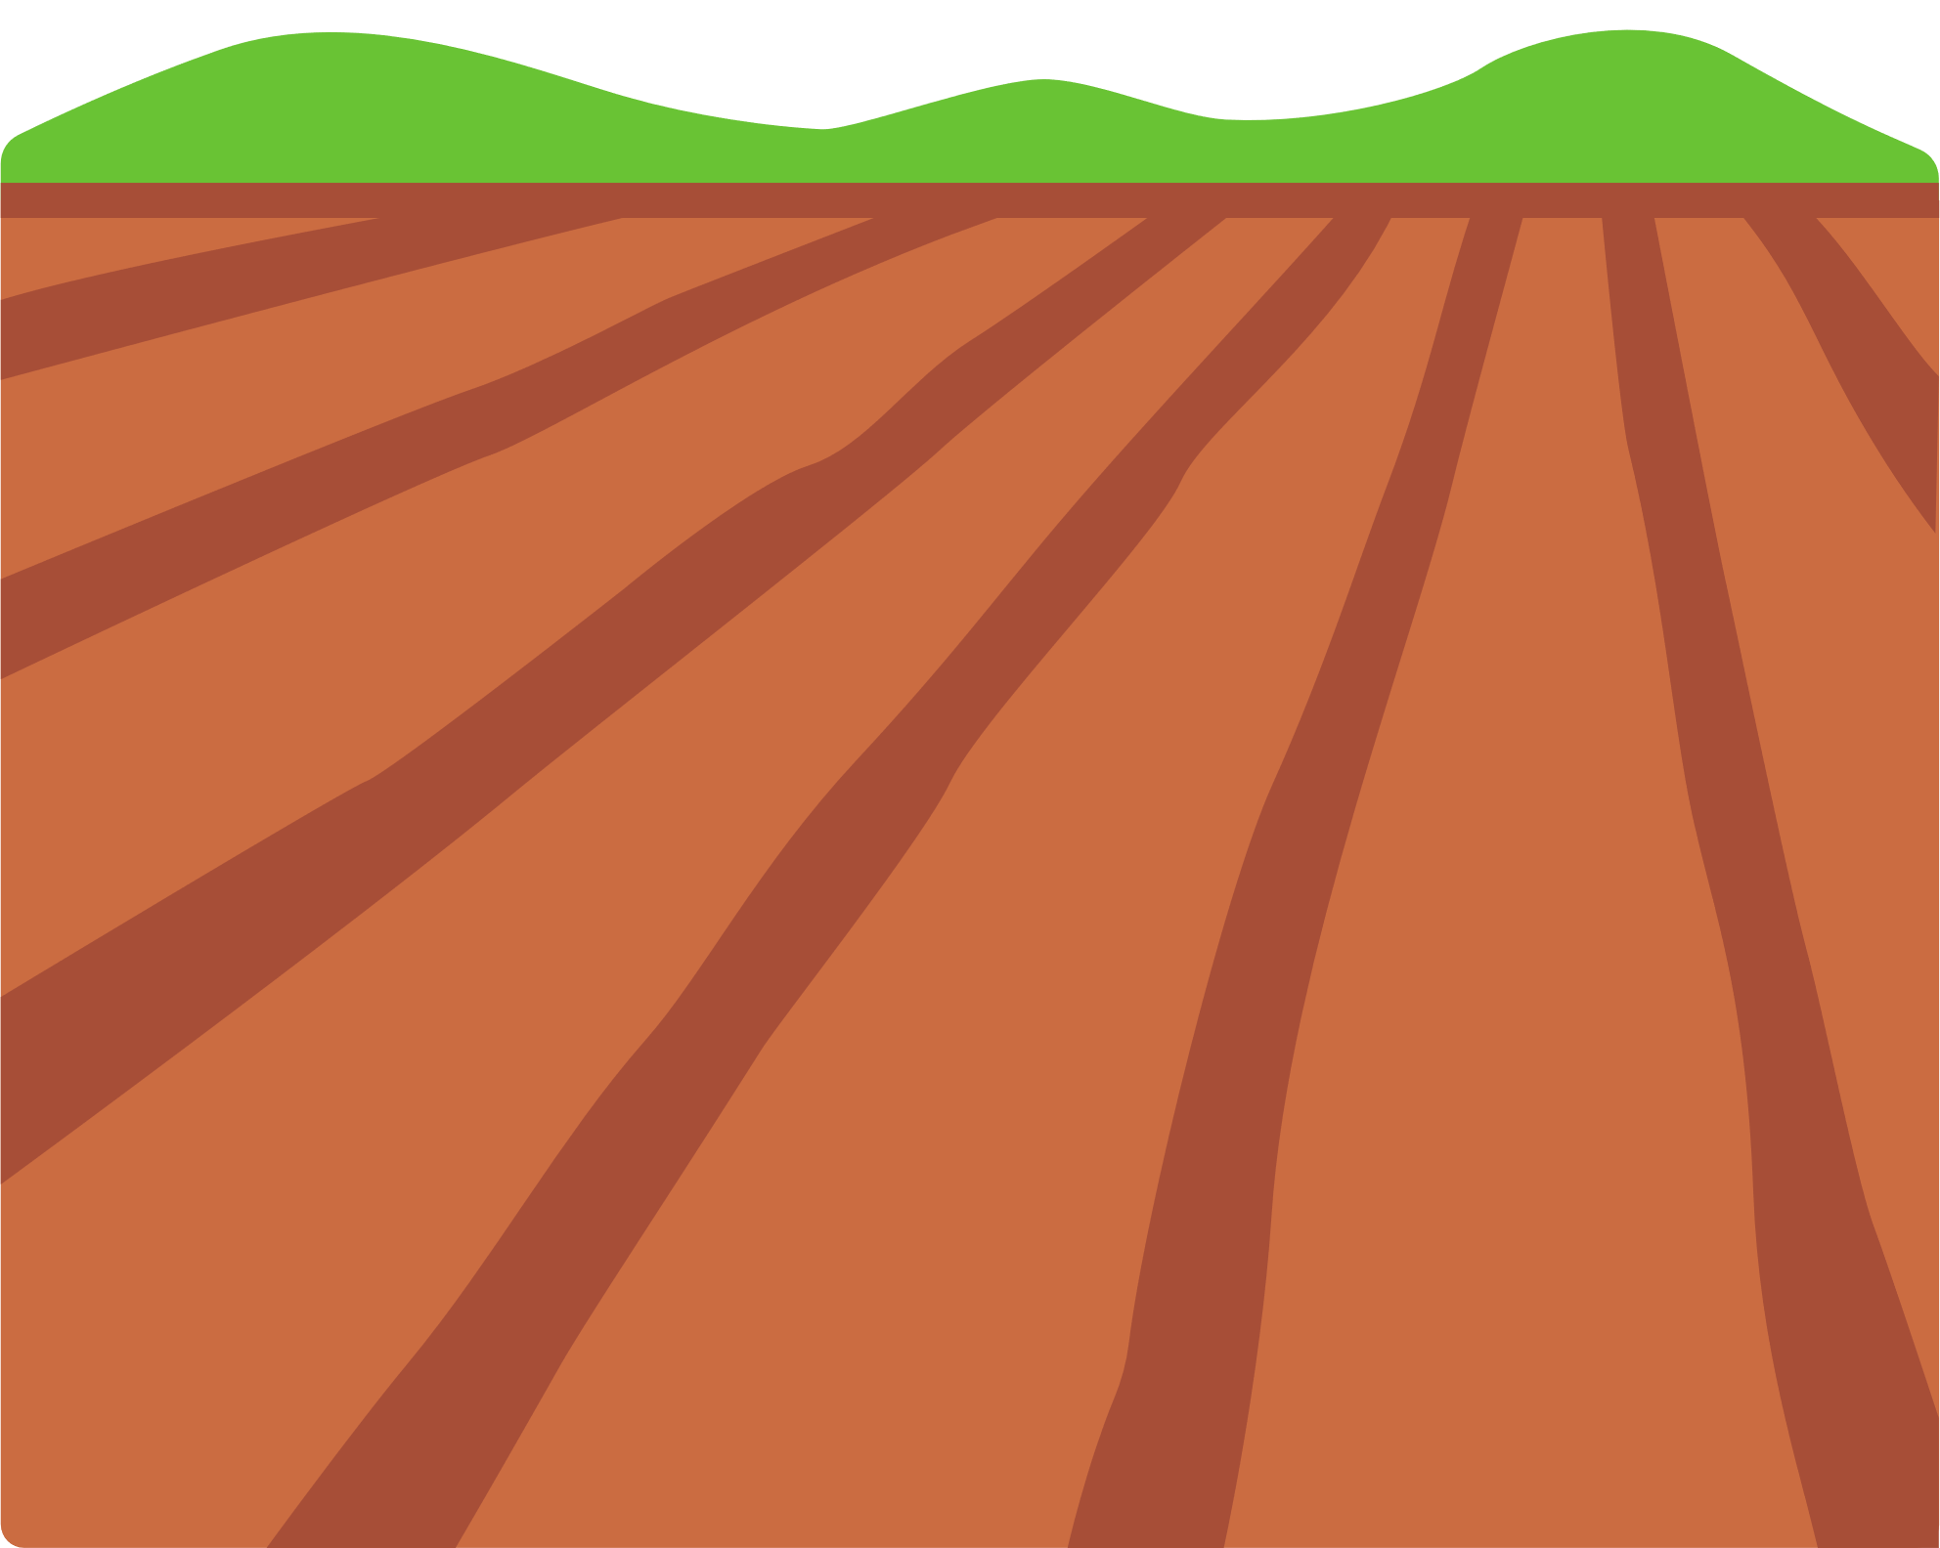

Slide 3


1. Thành phần của đất

Slide 4
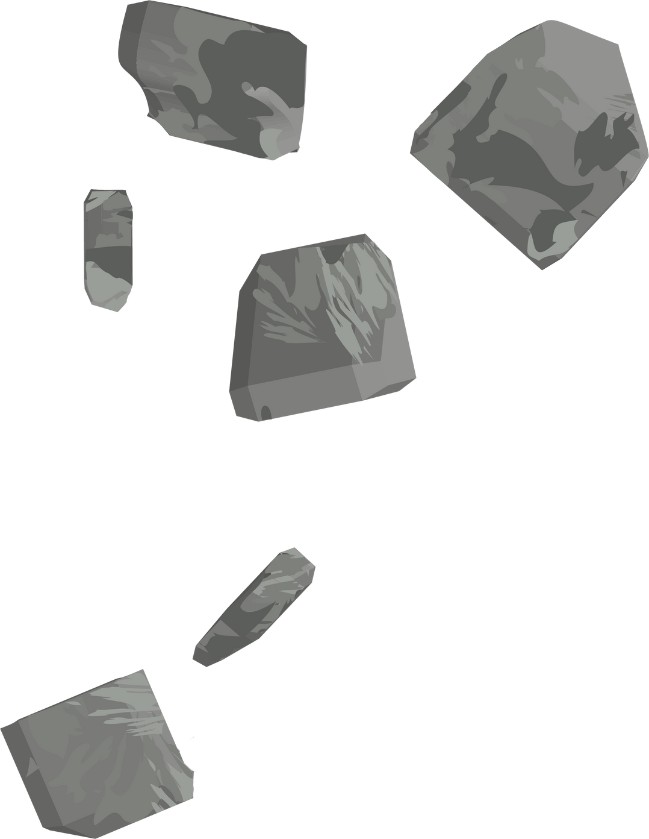

Đất được hình thành do đá bị phá vỡ sau một quá trình lâu dài dưới tác động của nhiệt, nước, không khí, gió, mưa,...
Chất khoáng, mùn, nước, không khí là những thành phần chính có trong đất. Mùn được hình thành chủ yếu do xác động vật và thực vật phân huỷ với sự tham gia của sinh vật trong đất. Tỉ lệ các thành phần trong đất thay đổi tuỳ thuộc vào điều kiện hình thành đất ở từng nơi.

